Slide 1

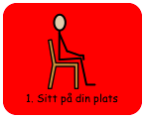
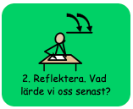

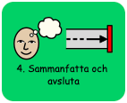
Dagens innehåll

Slide 2
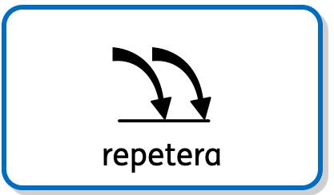
Vad lärde vi oss förra lektionen?
Nya ord?

Slide 3

Vi ska åka till reningsverket.
Vi åker skolans minibuss eller i bilar.
Din fröken berättar för dig innan vi åker vilken bil du ska åka i.
Vi samlas i klassrummet innan vi åker.
Du får en vuxen som du ska hålla reda på.

Slide 4

Ta gemensamt fram frågor för eleverna att ställa på studiebesöket.

Slide 5




Slide 6
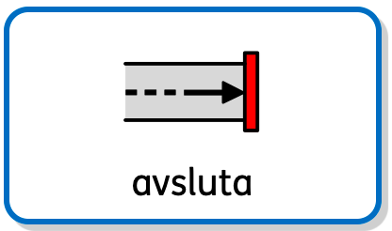


Slide 7

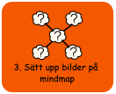
Dagens innehåll

Slide 8

Vårt studiebesök:

Slide 9
Vad lärde vi oss förra lektionerna?
Vad lärde vi oss på studiebesöket?
Nya ord?

Slide 10
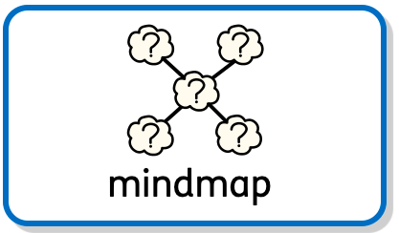
Vilka bilder ska upp på vår mindmap?

Slide 11
Till läraren:
Lektion 4
Syfte: Öka förståelsen för vad som händer med det vattnet vi smutsar ner.
Metod:
Repetera lektion 3 - vad lärde vi oss? Sätt upp bilder på vår mindmap. Låt eleverna vara delaktiga att klistra upp och prata om varje bild.
Förbereda oss på studiebesök.
visa med bildstöd vad som kommer att hända
hur tar vi oss dit
hur det ser ut
med vem
hur länge
vad händer sen
Låt eleverna vara kreativa och komma på frågor att ställa på studiebesöket.
Skriv ut och plasta in. Ta med till studiebesöket.
Lektion 5 - Studiebesök reningsverk - ta många bilder!
Tidsåtgång:
60 min + en halvdag

Slide 12
Till läraren
Lektion 6
Syfte: Repetera, fördjupa och befästa kunskaper från studiebesöket.
Metod: Starta lektionen med att titta på bilder med foton tagna på studiebesöket.
Repetera tidigare lektioner - vad lärde vi oss?
Sätta upp bilder på mindmapen. Låt eleverna vara delaktiga att klistra upp och prata om varje bild.
Tidsåtgång: ca 60 min
Om materialet
Materialet är framtaget av Henåns grundsärskola
Distribueras av UNDP Sverige via globalamålen.se
Widgitsymboler © Widgit Software/Symbolbruket AB 2022 | www.symbolbruket.se

